Slide 1
Aula Nr 1
FUNDAMENTOS DE MOTOR A COMBUSTÃO INTERNA (MCI)
Prof. José V. C. Vargas

Slide 2
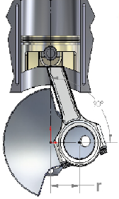
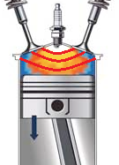
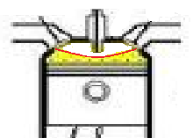
Motores a Combustão Interna
3 Noções Gerais
3.1 Classificação
4 tempos (4 stroke) 4 cursos
2 tempos (melhor relação peso potência)
Admissão
Compressão
Expansão/Comb
Exaustão
Ignição por centelho
Ignição por compressão
Início da combustão
curso
Mistura homogênea
ICE
ar + comb
Frente de chama
Produtos da combustão
Mistura não queimada
Frente de chama

Slide 3
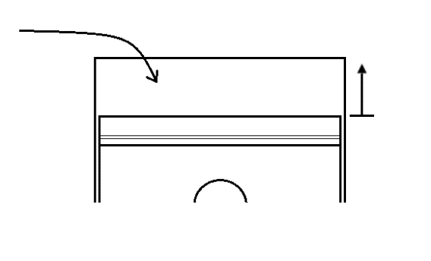
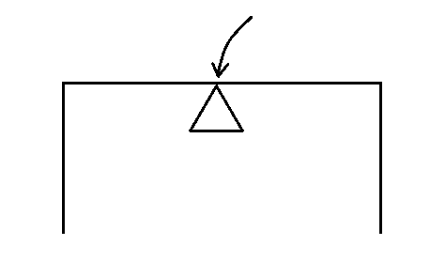
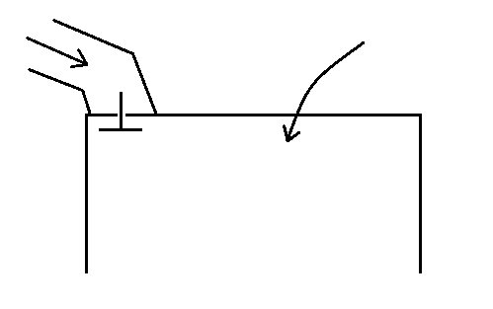

$$v_{fc}≈20−30 m/s$$
$$∆θ_{combustão}\sim 40−60°$$
3.600 rpm = 60 rps
60 x 360 = 21.600°/s
$\frac{60}{21600}=0,0027≈3ms$ (tempo de combustão)
É desejável aumentar a velocidade da frente de chama, no desenvolvimento de novos motores.
Motores OTTO (combustíveis leves)
Gasolina
Álcool
Gás
Motores de duplo-combustível
ICO Motores Diesel
Ar + gás
ar
Injeção piloto de óleo

Slide 4
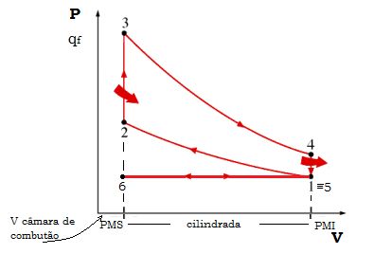
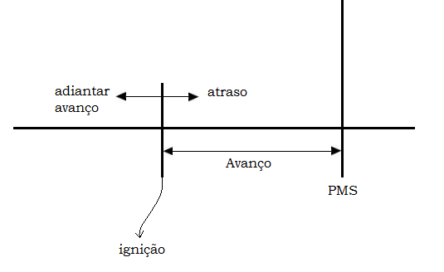

Ciclos Padrão-Ar
1 – 2: comp. isoentrópica
2 – 3: formação de calor a volume constante
3 – 4: expansão isoentrópica
4 – 5: rejeição de calor
5 – 6: exaustão a p=cte
6 – 1: admissão a p=cte
Taxa de compressão $r^{−1}=\frac{V_{câmara de combustão}}{V_{câmara de combustão}+V_{cilindro}}$

Slide 5
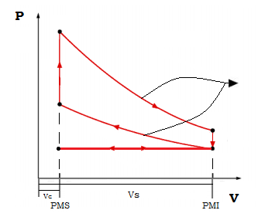
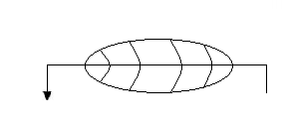
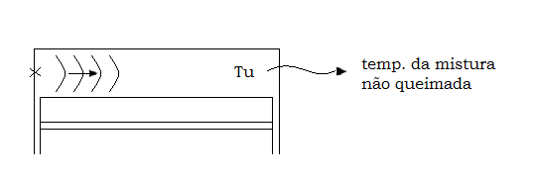
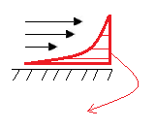
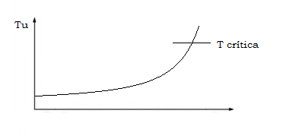


$r=\frac{V_{s}+V_{c}}{V_{c}}>1$ Ex: 8:1
$r$ tem seu valor limitado pela detonação
Simples alteração no avanço provoca detonação intensa
$${pv}^{k}=cte$$
$${\text{η}}_{t, OTTO}=1−\left(\frac{1}{r}\right)$$
k-1
No instante da detonação, destrói-se a camada limite e aumenta muito a temperatura da cabeça do pistão micro fusão

Slide 6
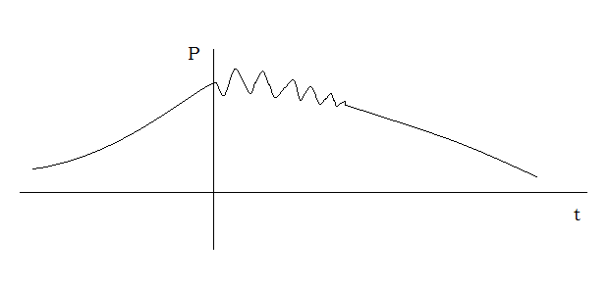
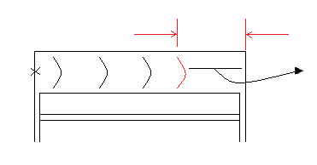

Fenômeno que ocorre após o PMS
É diferente da pré-ignição que ocorre antes (carros velhos carbonizados – é menos frequente)
O pior problema é a detonação, pois,
$v_{fc}=20 m/s$
$v_{fdetonação}=300 m/s$ (ordem de grandeza)
Destruição da camada (teoria) que pode acarretar a micro fusão da cabeça do pistão
Ao chegar à temperatura crítica $T_{c}$, o combustível, por razões químicas, leva um $∆t_{d}$ para queimar.
$$∆t_{fc}=\frac{∆s(m)}{v_{fc}(\frac{m}{s})}$$
(Queima espontânea da mistura não queimada a frente da frente de chama devido ao aumento de Tu em razão do aumento da taxa de compressão r)
Tc
$$∆t_{fc}$$
$$∆c$$

Slide 7
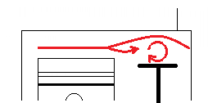
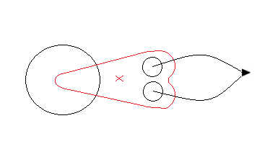
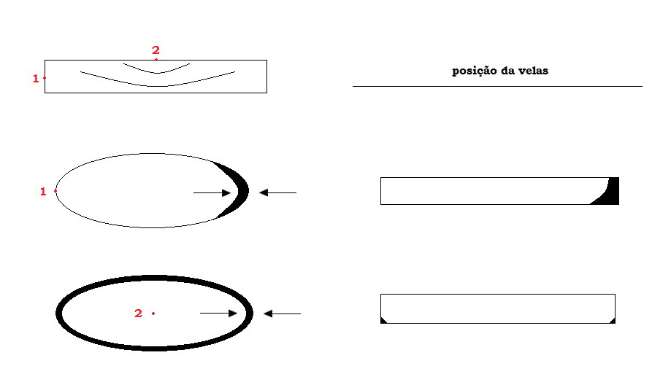

Se $∆t_{fc}<∆t_{det}$ não haverá detonação
$v_{fc}$ turbulência na câmara de combustão
$T_{c}$ temperatura inerente ao combustível
Percurso da chama
$∆s_{1}>∆s_{2}$ 1 é mais propício à detonação
Forma para aumentar turbulência
$${↑v}_{fc}$$
Válvulas adm. e escap.

Slide 8


Produtos da combustão
Óleo Diesel
$${\text{S}O}_{2}$$
$$H_{2}O$$
$${CO}_{2}$$
$$O_{2}$$
$$H_{2}$$
$$N_{2}$$
$${NO}_{2}$$
$$NO$$
$$CO$$
$HC$ (hidrocarbonetos não queimados)
Aldeídos
${CO}_{2}$ efeito no organismo
dist. atmosfera
quanto cabe ao motor
legislação
Gasolina + aditivo chumbo tetraetila
$$PbO_{2}$$
$${NO}_{x}$$

Slide 9
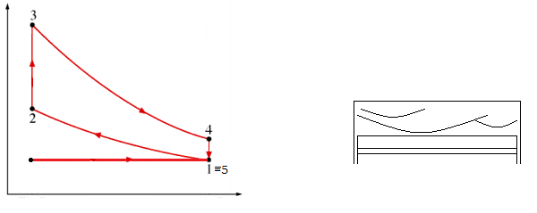
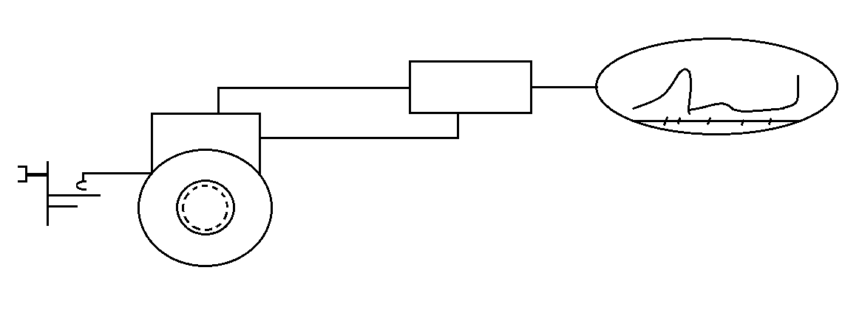
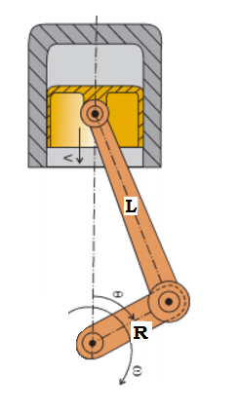

Diesel x Otto
3g. Centelha - Otto
$${\text{η}}_{to}=1−\left(\frac{1}{r}\right)$$
k-1
p x V

Slide 10
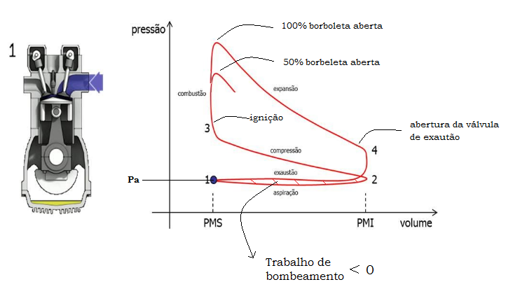
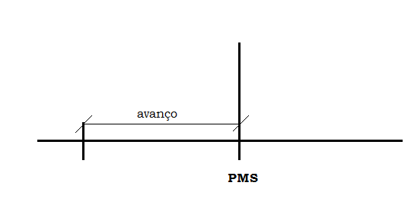
Troca de calor
Abertura antecipada da válvula de exaustão
na admissão e exaustão
Avanço da ignição
$$W_{bombeamento}$$

Slide 11
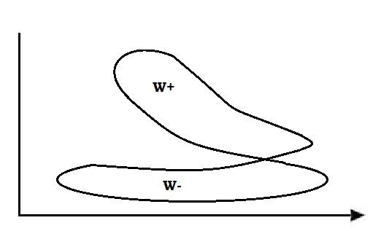
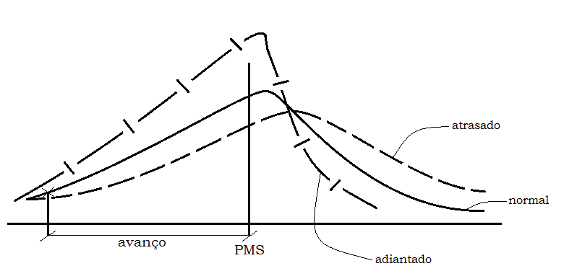
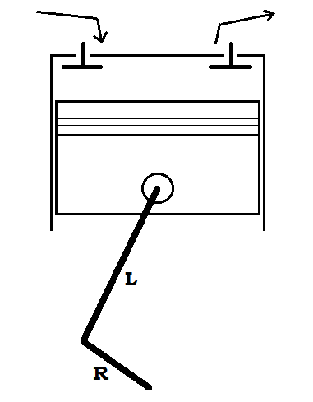
Freio motor (estrangula borboleta)
Eficiência
$${\text{η}}_{t}$$
$${\text{η}}_{m}$$
$${\text{η}}_{v}$$
$${\text{η}}_{v}$$
$${\text{η}}_{t}$$
$${\text{H}}_{c}$$
Poder calorífico do combustível
$$P_{i}$$
Potência indicada
$${\text{H}}_{c}$$
$${\dot{m}}_{c}$$
$$P_{e}$$
Potencia no eixo
$${\text{η}}_{m}$$

Slide 12

indicada
eixo
atrito
${\text{η}}_{m}: P_{i}=P_{e}+P_{a}$
${\text{η}}_{m}=\frac{P_{e}}{P_{i}}=1−\frac{P_{a}}{P_{i}}$
${\text{η}}_{t}: {\text{η}}_{t}=\frac{P_{i}}{{\dot{m}}_{c}H_{c}}$
$${\text{η}}_{t}$$
${\text{η}}_{m}$
sfc = $\frac{{\dot{m}}_{c}}{P_{e}}$ $\left(\frac{g/s}{kW}\right)$
$\frac{ml/s}{hp}$ (alternativa de unidade)
sfc = $\frac{{\dot{m}}_{c}}{P_{e}}\frac{H_{c}}{H_{c}}\frac{P_{i}}{P_{i}}=\frac{1}{{\text{η}}_{t}{\text{η}}_{m}H_{c}}$
sfc: consumo específico de combustível

Slide 13
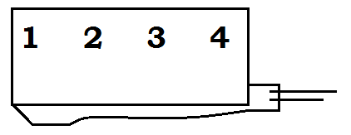
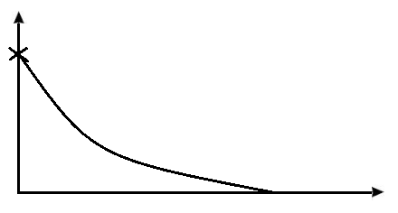
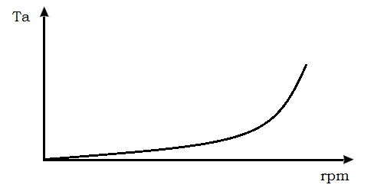

$$P_{i}= \frac{φ_{720°} pdV}{8}= W_{util}−W_{bombeamento}$$
Teste de Morse para medição da $P_{a}$
$$P_{e}$$
$$∆P_{e}=P_{i}^{`}$$
x 2 3 4 = $P_{e}$
pot. indicada unitária
$$P_{a}=4P_{i}^{`}−P_{e}$$
$$Inclui o W_{bombeamento}$$
$$F=ma$$
$$T_{a}=I_{p}\frac{dw}{dt}$$
Preciso conhecer o momento de inércia das partes móveis

Slide 14
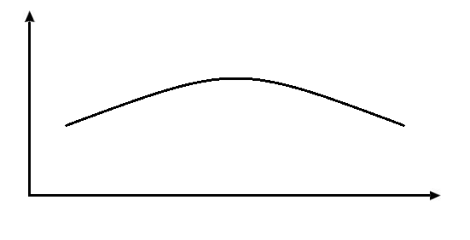


$W^{+}=P_{e}+P_{a}+W^{−}$ $W^{−}>0$
$$\frac{massa de ar admitida por ciclo}{\begin{aligned}massa de ar que seria admitida por ciclo caso o ar chegasse ao cilindro nas \\ condições de pressão e temperatura ambientes \end{aligned}}$$
p V = m RT
$${\text{η}}_{v}=\frac{{\dot{m}}_{a}}{ρ_{a}V_{c}\frac{rps}{x}}$$
$$m=\frac{PV}{RT}=\left(\frac{V}{R}\right)\frac{P}{T}$$
kg/s
V_{c} - cilindrada
$${\text{η}}_{v}$$
2 - p/4 tempos
1 – p/2 tempos
x
rpm

Slide 15
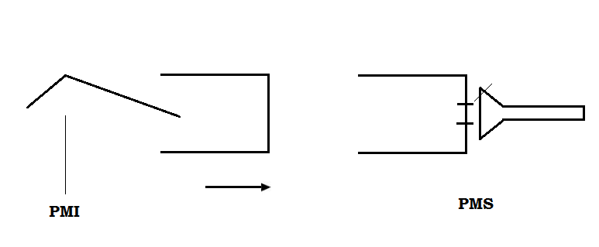
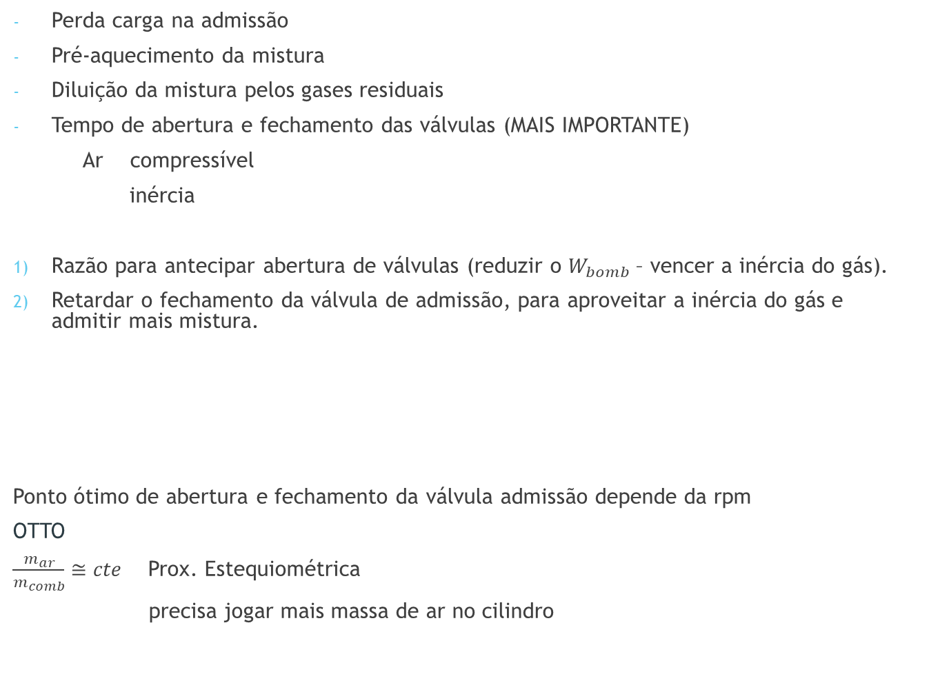
$${\text{η}}_{v}$$
Perda carga na admissão
Pré-aquecimento da mistura
Diluição da mistura pelos gases residuais
Tempo de abertura e fechamento das válvulas (MAIS IMPORTANTE)
Ar compressível
inércia
Razão para antecipar abertura de válvulas (reduzir o $W_{bomb}$ – vencer a inércia do gás).
Retardar o fechamento da válvula de admissão, para aproveitar a inércia do gás e admitir mais mistura.
Ponto ótimo de abertura e fechamento da válvula admissão depende da rpm
OTTO
$\frac{m_{ar}}{m_{comb}}≅cte$ Prox. Estequiométrica
precisa jogar mais massa de ar no cilindro

Slide 16
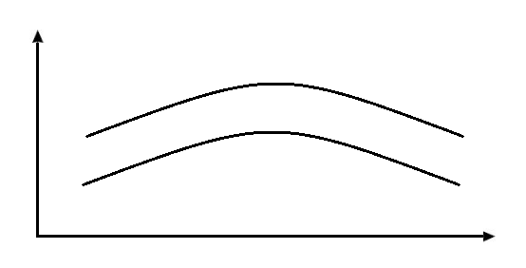
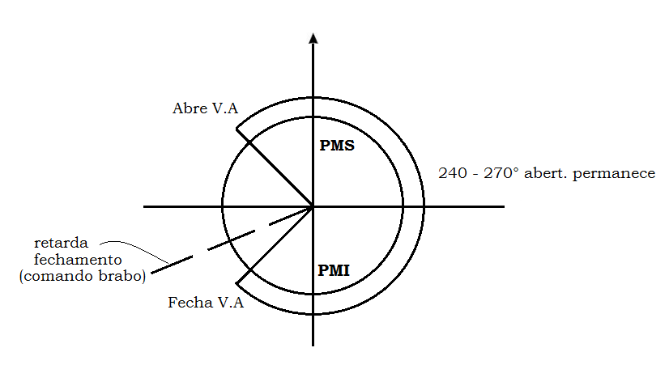
Torque cai mais por efeito do atrito
Desenvolvimento de um motor
Trabalha-se com
$${\text{η}}_{v}$$
Curvas próximas (mesma escala)
T
rpm
$${\text{η}}_{m}, {\text{η}}_{t} e {\text{η}}_{v}$$

